Slide 1
Основные направления управления здоровьем детей и подростков.

Slide 2

В современной системе управления состоянием здоровья детских и подростковых коллективов, отдельно следует отметить 4 основных блока.

Slide 3

1 блок – получение статистической информации о состоянии здоровья детских и подростковых коллективов по данным проведения ежегодных медицинских осмотров.

Slide 4
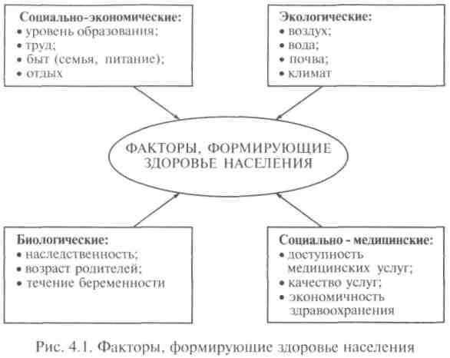
2 блок – установление причинно-следственной связи между ведущими факторами, которые формируют здоровье

Slide 5
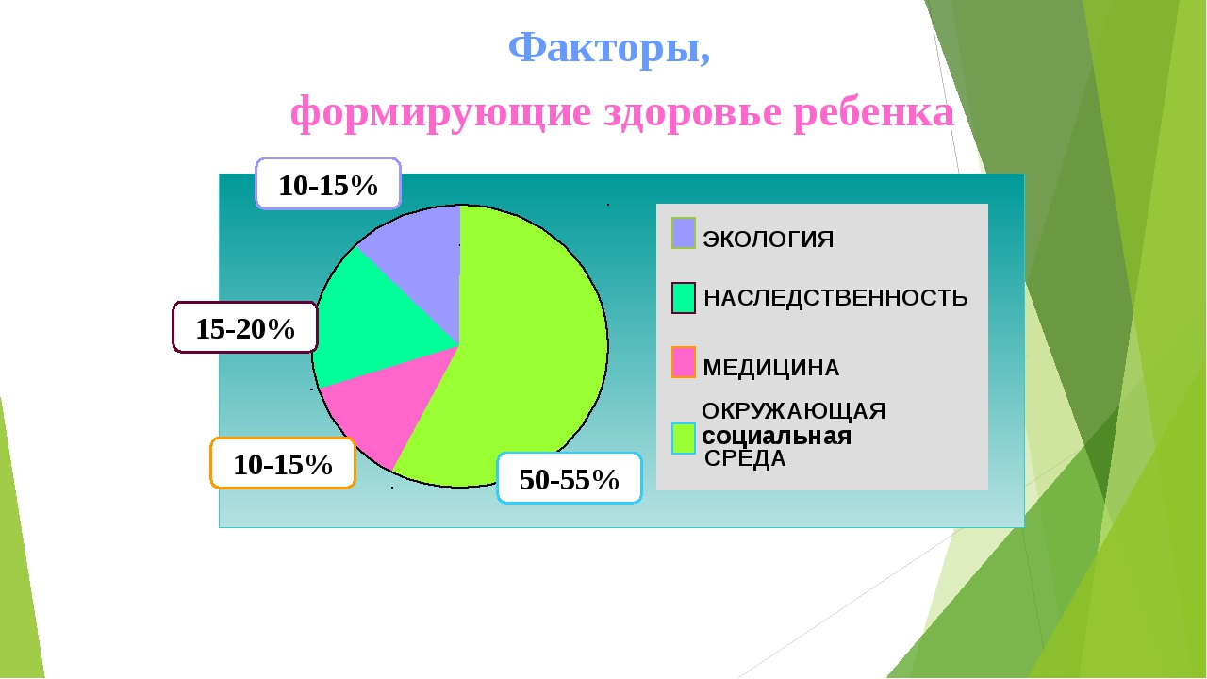

Slide 6
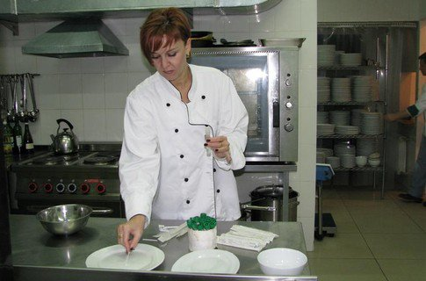
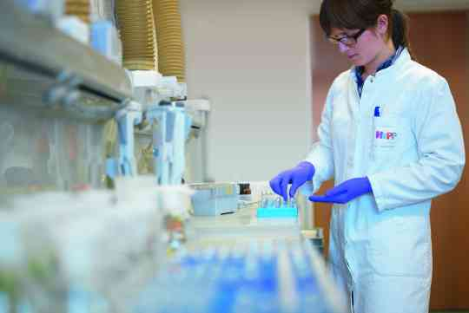
3 блок – осуществление предупредительного и текущего санитарного надзора в детских и подростковых учреждениях на основании существующих гигиенических норм и правил.

Slide 7

4 блок - разработка комплекса профилактических мероприятий и их реализация путем целенаправленного влияния как на организм, так и на окружающую среду.

Slide 8
100% эффективность | 50 – 100 % эффективность | 10 - 50 % эффективность
Вакцинация Пропаганда грудного вскармливания Укладывание детей до 1 года на спину для сна. Дополнительное введение фолиевой кислоты во время беременности Профилактика травматизма Профилактика курения Питание | Оптимизация школьного питания Обеспечение оптимальной физической активности для профилактики ожирения Участие родителей в программах укрепления здоровья | Профилактика ЗППП и нежелательной беременности Профилактика самоубийств

Slide 9

Спасибо за внимание!

